Slide 1
비뇨의학과 최신 보험 변화에 대해
(5ARI 급여 기준 중심으로)
골드만 비뇨의학과
조정호

Slide 2
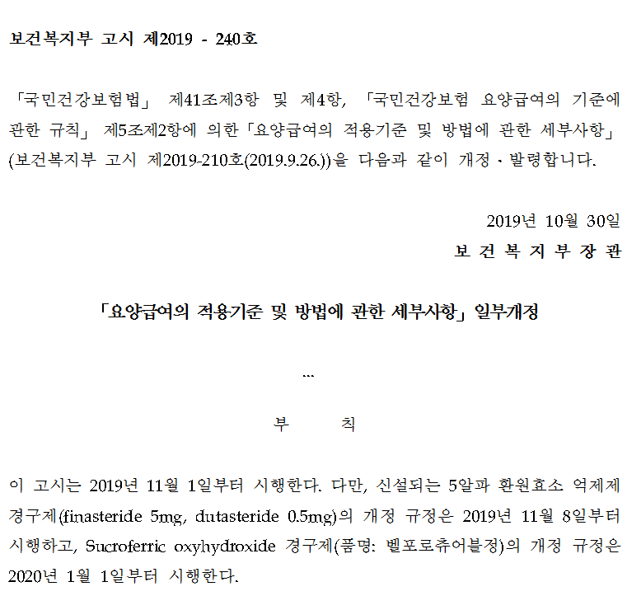
11월 8일부터 5ARI 세부인정 기준이 신설 되었습니다
Notes:
또한 11월 1일부로 5ARI의 급여 인정기준이 다음과 같이 적용될 예정이라고 합니다. 즉, IPSS 점수가 최소 8점 이상이면서, 전립선용적이 30ml 이상이거나, 직장수지검사에서 중등도 이상의 크기로 전립선이 비대해 있거나, PSA 가 1.4ng/ml 이상인 경우에만 급여로 5ARI를 쓸 수 있게 됩니다.

Slide 3
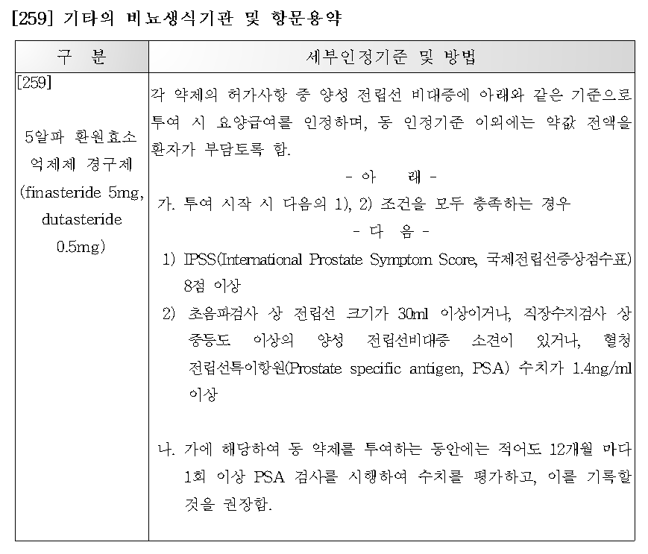

Slide 4
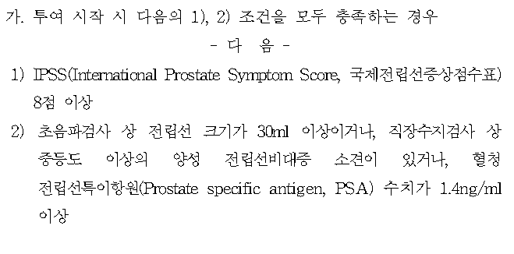
Notes:
또한 11월 1일부로 5ARI의 급여 인정기준이 다음과 같이 적용될 예정이라고 합니다. 즉, IPSS 점수가 최소 8점 이상이면서, 전립선용적이 30ml 이상이거나, 직장수지검사에서 중등도 이상의 크기로 전립선이 비대해 있거나, PSA 가 1.4ng/ml 이상인 경우에만 급여로 5ARI를 쓸 수 있게 됩니다.

Slide 5
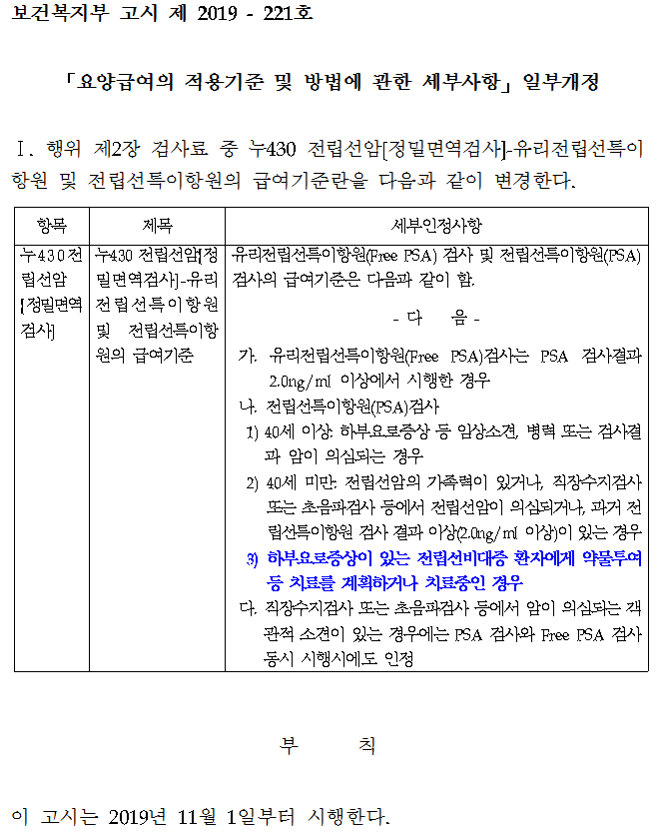
PSA 검사 관련 급여 범위 확대
Notes:
또한 11월 1일부로 5ARI의 급여 인정기준이 다음과 같이 적용될 예정이라고 합니다. 즉, IPSS 점수가 최소 8점 이상이면서, 전립선용적이 30ml 이상이거나, 직장수지검사에서 중등도 이상의 크기로 전립선이 비대해 있거나, PSA 가 1.4ng/ml 이상인 경우에만 급여로 5ARI를 쓸 수 있게 됩니다.

Slide 6
심평원 5ARI 급여기준 관련 질의 응답
Notes:
또한 11월 1일부로 5ARI의 급여 인정기준이 다음과 같이 적용될 예정이라고 합니다. 즉, IPSS 점수가 최소 8점 이상이면서, 전립선용적이 30ml 이상이거나, 직장수지검사에서 중등도 이상의 크기로 전립선이 비대해 있거나, PSA 가 1.4ng/ml 이상인 경우에만 급여로 5ARI를 쓸 수 있게 됩니다.

Slide 7
질문 1. 5알파 환원효소억제제(이하 5ARI) 급여기준 신설배경은 무엇인가요?
<답변>
○ 관련 학회로부터의 5ARI 급여기준 신설요청에 대한 검토과정에서 교과서, 임상진료지침, 관련 학회의견 상 5ARI 복용으로 인해 전립선암 조기진단에 사용되는 혈청 PSA(prostate specific antigen) 수치가 감소하고, 이로 인해 전립선암 조기진단 시 혈청 PSA 수치에 대한 올바른 해석을 방해할 여지가 있는 것으로 판단되었으며, 임상 문헌에서도 5ARI 투여 환자군에서 고위험도 전립선암 발견확률이 증가한 것으로 확인되었습니다. 이에 보다 안전한 5ARI 사용을 유도하고자 관련 학회 및 협회와 논의하여 5ARI 급여기준을 신설하게 되었습니다.
○ 한편, 5ARI 투약과 관련한 혈청 PSA 수치 감소 및 전립선암 조기진단 등 문제는 남성형 탈모치료 목적으로 투여 시에도 동일할 것으로 예상됩니다. 다만, 남성형 탈모 치료는 통상적으로「국민건강보험 요양급여의 기준에 관한 규칙」별표2 비급여대상에 해당하므로「요양급여의 적용기준 및 방법에 관한 세부사항(약제)」에 규정하지 않고 의사단체나 학회 차원에서 홍보함이 바람직한 것으로 논의되었습니다.
\Ref 심평원_ 5알파 환원 효소 억제제 급여기준 신설 관련 질의 및 응답

Slide 8
질문 2. 5ARI 급여기준 중 가. 항의 의미는 무엇인가요?
<답변>
○ 양성전립선비대증에 5ARI 투여 시작 때의 조건을 의미하며, ①IPSS 점수가 8점 이상이면서, ②초음파검사 상 전립선의 크기가 30mL 이상이거나, 직장수지검사 상 중등도 이상의 양성전립선비대증 소견이 있거나, 혈청 PSA 수치가 1.4ng/ml 이상인 조건을 충족할 경우에는 5ARI가 요양급여로 인정되나, 조건을 충족하지 못할 경우에는 5ARI 약값 전액을 환자가 부담하여야 합니다.
○ 해당 조건은 다수의 전문가집단(European Association of Urology (EAU), American Urological Association (AUA), The National Institute for Health and Care Excellence (NICE), 대한비뇨기과학회)이 발표한 양성전립선비대증 임상진료지침에서 질환의 초기 평가 시 환자증상을 IPSS(International Prostate Symptom Score, 국제전립선증상 점수표)를 통해 평가할 것을 권고하는 점, 전립선이 커지지 않은 환자에 5ARI를 사용해서는 안 된다는 언급이 있는 점(AUA 2011), 제시된 전립선 크기와 PSA 수치는 임상진료지침마다 차이가 있지만(EAU: 전립선 크기>40ml, 일본 임상진료지침: 전립선 크기>30ml, NICE: 전립선 크기>30g, PSA>1.4ng/ml), 모두 일정 수치를 제시하고 있으며, 공통적으로 일정수치 이상일 때 5ARI 치료를 권고하는 점 등을 종합적으로 고려하여 설정하였습니다.
○ 한편, 5ARI 급여기준 1-가-2)에서 “직장수지검사 상 중등도 이상의 양성전립선비대증 소견이 있거나”로 구체적 수치가 명시되지 않은 것은 직장수지검사 특성 상 추정 전립선 크기가 의사마다 조금씩 차이가 있을 수 있어 일정한 수치를 제시하기 어려운 점, 태생적으로 전립선 크기가 작은 등의 개인별 편차에 있어 전립선 크기나 PSA 수치 기준을 만족하지 못하지만 의학적으로 5ARI 투여가 필요한 양성전립선비대증 환자가 있을 수 있는 점 등을 고려하여 의사가 직장수지검사를 통해 전립선비대라고 판단할 경우 5ARI 투여의 타당성이 있다는 전문가 의견을 반영한 것입니다.
참고로, 제외국 가이드라인에서는 5ARI 투여대상을 30-40ml 이상의 전립선 크기를 가진 환자로 제시하고 있으며, 관련 학회는 “다소 큰 전립선 크기(25-30g) 이상”을 “중등도 이상의 양성전립선비대증”으로 정의할 수 있다는 의견을 제시하였습니다.
\Ref 심평원_ 5알파 환원 효소 억제제 급여기준 신설 관련 질의 및 응답

Slide 9
질문 3. 5ARI 급여기준의 나. 항 신설의 배경 및 의미는 무엇인가요?
<답변>
○ 앞서 질문 1의 답변에 언급한바와 같이 5ARI 복용으로 인한 혈청 PSA 수치 감소는 전립선암 조기진단 시 PSA 수치에 대한 올바른 해석을 방해할 수 있어 정기적으로 PSA 검사를 하도록 다수 임상진료지침에서 언급하고 있으며, 양성전립선비대증이 40세 이상 남성에서 흔히 발생하므로 해당 연령에서 양성전립선비대증으로 진단될 경우 매년 PSA 검사를 통해 환자상태를 정기적으로 평가하는 것이 전립선암 조기진단을 위해 반드시 필요하다는 전문가 의견을 반영하여 나. 항을 마련하였습니다.
○ 다만, 5ARI 치료 목적은 전립선 크기 감소와 하부요로증상의 완화로, 혈청 PSA 수치 감소는 양성전립선비대증 치료목적에 해당하지 않으며, 따라서 5ARI 투여기간 중 혈청 PSA 수치가 감소하더라도 5ARI는 계속 투여가 필요할 수 있습니다. 따라서 5ARI 투여 중 적어도 12개월마다 1회 이상 PSA 검사를 통해 그 결과를 평가 및 기록하는 것이 필요하지만, 5ARI 투여 중 PSA 수치가 감소하더라도 5ARI 지속 투여는 가능하며, 진료의 자율성 존중을 위해 검사수행을 의무사항이 아닌 권장사항으로 명시하였으므로 시행하지 않더라도 5ARI 급여를 불인정하는 것을 의미하지는 않습니다.
\Ref 심평원_ 5알파 환원 효소 억제제 급여기준 신설 관련 질의 및 응답

Slide 10
질문 4. 5ARI 급여기준 신설 전부터 5ARI를 투여 받던 환자는 어떻게 적용되나요?
<답변>
○ 이번 급여기준 신설 이전에 양성전립선비대증으로 진단되어 5ARI를 투여 받던 환자는 가. 항 조건을 충족하지 않더라도 요양급여의 적절성은 인정되나, 해당 환자도 매년 정기적인 PSA 검사수행이 권장되는 것은 동일합니다.
질문 5. 5ARI(finasteride <-> dutasteide) 교체투여 시 요양급여로 인정되나요?
<답변>
○ 양성전립선비대증 관련 가이드라인(권고사항) 상 finasteride 5mg, dutasteide 0.5mg이 성분에 따른 구분 없이 5ARI로 분류되면서 동일내용이 언급되어 있고, 두 성분 모두 급여기준 상의 투여시작 시 조건을 충족하면 요양급여로 인정되므로, 두 성분 간 교체투여는 요양급여로 인정됩니다.
\Ref 심평원_ 5알파 환원 효소 억제제 급여기준 신설 관련 질의 및 응답

Slide 11
5ARI 급여 기준 관련 회원
질의사항
Notes:
또한 11월 1일부로 5ARI의 급여 인정기준이 다음과 같이 적용될 예정이라고 합니다. 즉, IPSS 점수가 최소 8점 이상이면서, 전립선용적이 30ml 이상이거나, 직장수지검사에서 중등도 이상의 크기로 전립선이 비대해 있거나, PSA 가 1.4ng/ml 이상인 경우에만 급여로 5ARI를 쓸 수 있게 됩니다.

Slide 12
실제 현장에서의 주요 질문1
종합병원 등 타 상급병원에서 관리 받던 환자가 검사결과지와 처방전 투약기록 등을 가지고 왔을 때 신환으로 보고 IPSS+검사 진행 후 약을 줘야 하나요?
원장님 병원 검사기록이 아닌 경우 어떻게 하나요?(꼭 해당 병원의 검사 기록이어야 하는지)
IPSS 점수 관련 기록은 어떻게 해야 하는지?(용지를 첨부하여야 할지)
관련 항목들을 JX999에 기입해야 하는지요?
1) 세부인정기준 두 가지 중 가-2)번 OR에서
"직장수지검사상 중등도이상의 양성전립선비대증소견"에 대한 것이 명확하지 않다는 의견이 있습니다. 검사자의 주관적인 소견이라고는 하지만, 객관적인 데이터인 TRUS를 같이 하는 우리네 입장에서는, 결국 TRUS상 크기 OR PSA 수치만으로 판단해야 할지?
6. 11월8일 이전에 이미 5ARI를 사용하는 환자들의 경우, 수년간 썼다면, 위 기준에서 TRUS상 크기나 PSA수치 등이 인정기준 이하 일터인데 명세서 메모에 "모년모월모일에 검사결과 어찌하였고, 3년째 사용 중"정도의 메모로 지속처방이 가능한지 ?
(ex. 2015년 11월3일 5ARI 처방개시 1) IPSS 10점 2) TRUS 35g, PSA 2.3 2019년 11월1일 현재 1) IPSS 4점 2) TRUS 24g, PSA 1.1)

Slide 13
실제 현장에서의 주요 질문2
11월1일 부터 기존에 5ARI 쓰던 환자들은 모두 검사를 새로 실시 해야 하는가?
PV 가 30cc 가 안 된다면?
5ARI는 장기적으로 사용해야하는 약물인데 5ARI를 사용해서 PV가 줄어서 30이 안되면 보험이 안 되게 되는가
가항의 2번의 세 가지 검사를 모두 했을 때 하나가 해당이 안된다면? 하나라도 충족 하면 되는건지? (psa는 1.4이상인데 trus가 30이하라면)
기존에 처방 받았던 환자가 1년 안에 다른 비뇨기과나 타과에서 진료를 보면 가 항목의 조건들이 필요한지?

Slide 14
주요 가이드라인에서의 5ARI 약제 사용
Notes:
또한 11월 1일부로 5ARI의 급여 인정기준이 다음과 같이 적용될 예정이라고 합니다. 즉, IPSS 점수가 최소 8점 이상이면서, 전립선용적이 30ml 이상이거나, 직장수지검사에서 중등도 이상의 크기로 전립선이 비대해 있거나, PSA 가 1.4ng/ml 이상인 경우에만 급여로 5ARI를 쓸 수 있게 됩니다.

Slide 15
EAU Guidelines Changes
Combination Therapy
2015 Combination treatment of an alpha-1 blocker and 5-ARI
can be offered to men with moderate-to-severe LUTS and risk of disease progression (e.g. prostate volume > 40 mL)
2016 Offer combination treatment of an alpha-1 blocker and 5-ARI to men with moderate-to-severe LUTS and risk of disease progression (e.g. prostate volume > 40 mL)
2017 Use combination treatment of an alpha-1 blocker and 5-ARI in men with moderate-to-severe LUTS and risk of disease progression (e.g. prostate volume > 40 mL)
1. Gravas et al. Guidelines on management of male LUTS, incl. BPO (2015) 2. Gravas et al. Treatment of Non-neurogenic Male LUTS (2016) 3. Gravas et al. Treatment of Non-neurogenic Male LUTS (2017). Publisher: EAU Guidelines Office. Place published: Arnhem, The Netherlands.

Slide 16
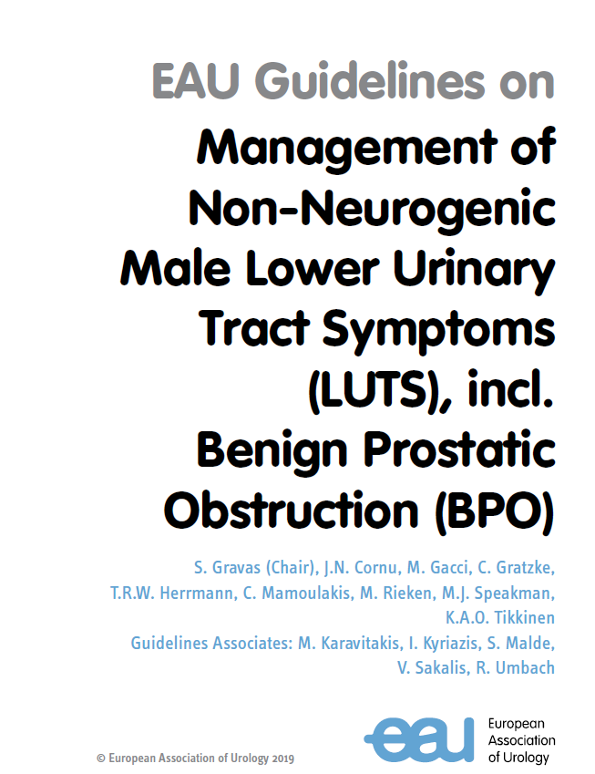
2019 EAU Guidelines on BPH
Based on Meta-Analysis for FNS & Global Phase III Study for DTS
“Finasteride may not be more efficacious than placebo in patients with prostates < 40 mL.”
“However, dutasteride seems to reduce IPSS, prostate volume, and the risk of AUR, to increase Qmax even in patients with prostate volumes of between 30 and 40 mL at baseline”
Gravas S, et al. Management of Non-Neurogenic Male Lower Urinary Tract Symptoms (LUTS), incl Benign Prostatic Obstruction (BPO). European Association of Urology Guidelines 2019. Available at: https://uroweb.org/guideline/treatment-of-non-neurogenic-male-luts/ (accessed May 2019).
Notes:
2011년부터 2018년까지 유럽비뇨의학과 가이드라인에 따르면, 피나스테리드는 메타분석을 근거로 전립선 용적이 40cc 미만인 환자에서 위약군에 비해 별로 효과적이지 못한다고 기술되어 있는 반면, 아보다트는 3상 임상을 근거로 전립선 용적이 30 – 40 cc 사이의 환자에서 IPSS 및 전립선 용적을 줄여주고 Qmax 를 상승시키는 것으로 나타났습니다. 이러한 내용은 2015년도에 개정된 한국 전립선비대증 진료권고안에도 반영되어 있습니다.

Slide 17

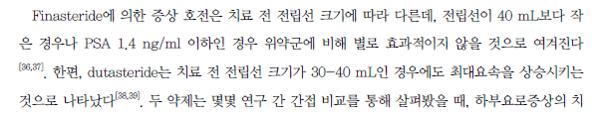
2011 KAU Guidelines on BPH
Notes:
2011년부터 2018년까지 유럽비뇨의학과 가이드라인에 따르면, 피나스테리드는 메타분석을 근거로 전립선 용적이 40cc 미만인 환자에서 위약군에 비해 별로 효과적이지 못한다고 기술되어 있는 반면, 아보다트는 3상 임상을 근거로 전립선 용적이 30 – 40 cc 사이의 환자에서 IPSS 및 전립선 용적을 줄여주고 Qmax 를 상승시키는 것으로 나타났습니다. 이러한 내용은 2015년도에 개정된 한국 전립선비대증 진료권고안에도 반영되어 있습니다.

Slide 18
Monitoring PSA in men taking dutasteride
Implemented in dutasteride label SPC/PI
1
2
3
Patient starts taking dutasteride
After 6 months of treatment
Monitor PSA values regularly
PSA test
New PSA baseline is established
Any
confirmed
increase from
lowest PSA level
while on dutasteride
may signal the
presence
of PCa
0 months
Adapted from Marberger M et al. BJU Int. 2012;109:1162–1169; Combodart SmPC.

Slide 19
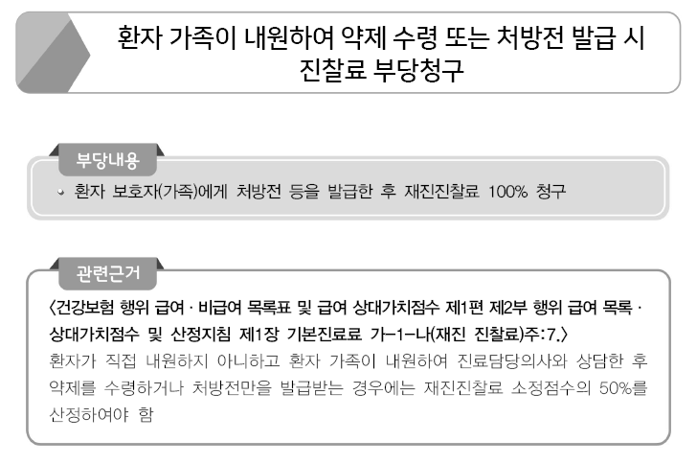

Slide 20
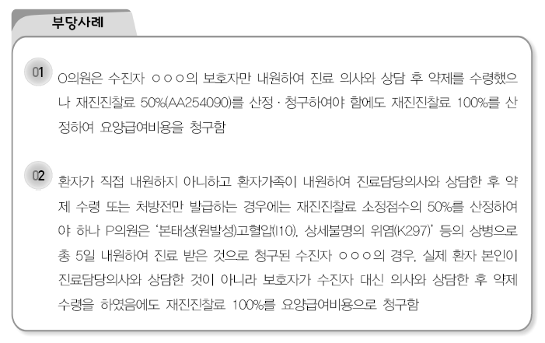

Slide 21
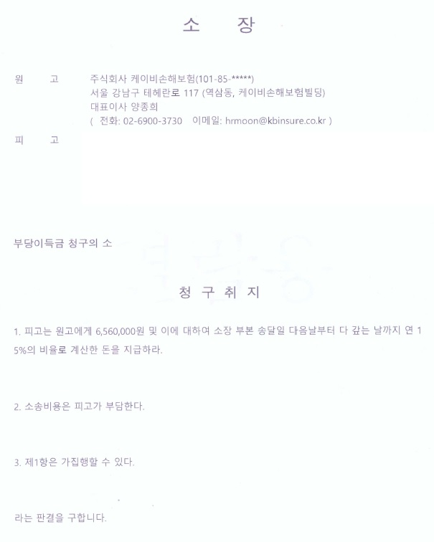

Slide 22
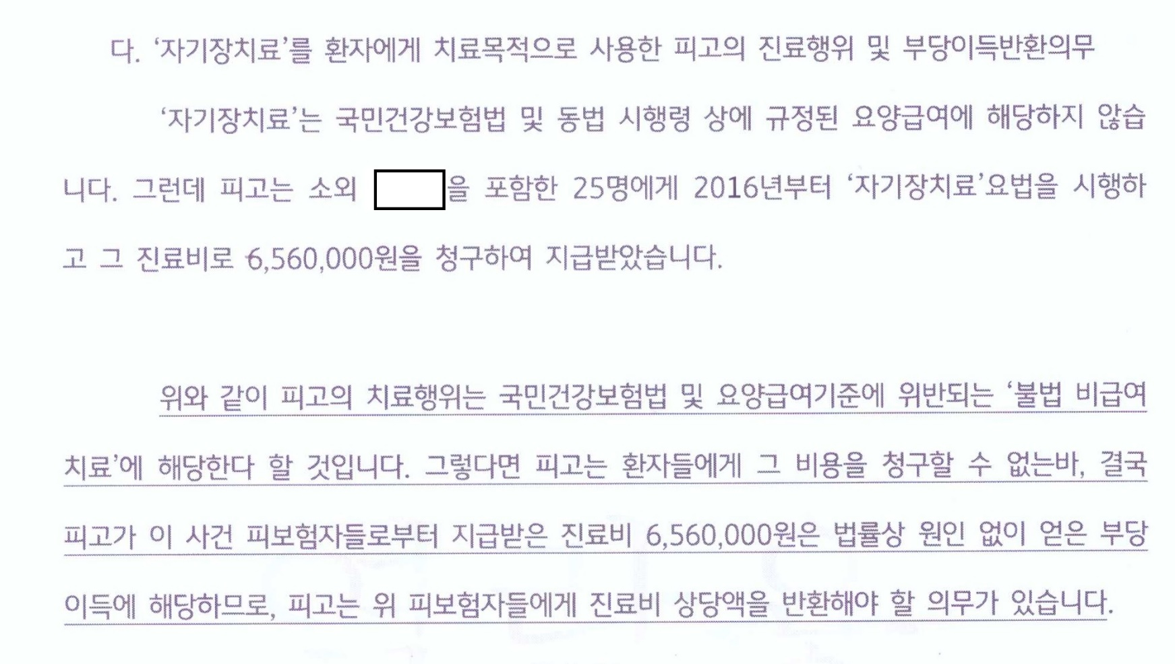

Slide 23
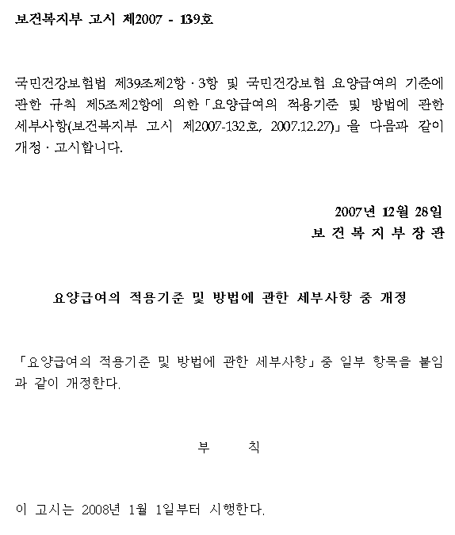
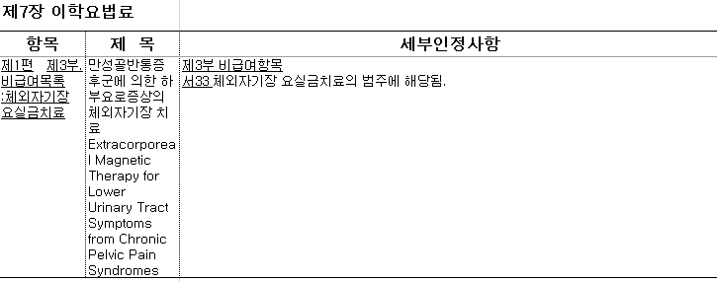

Slide 24
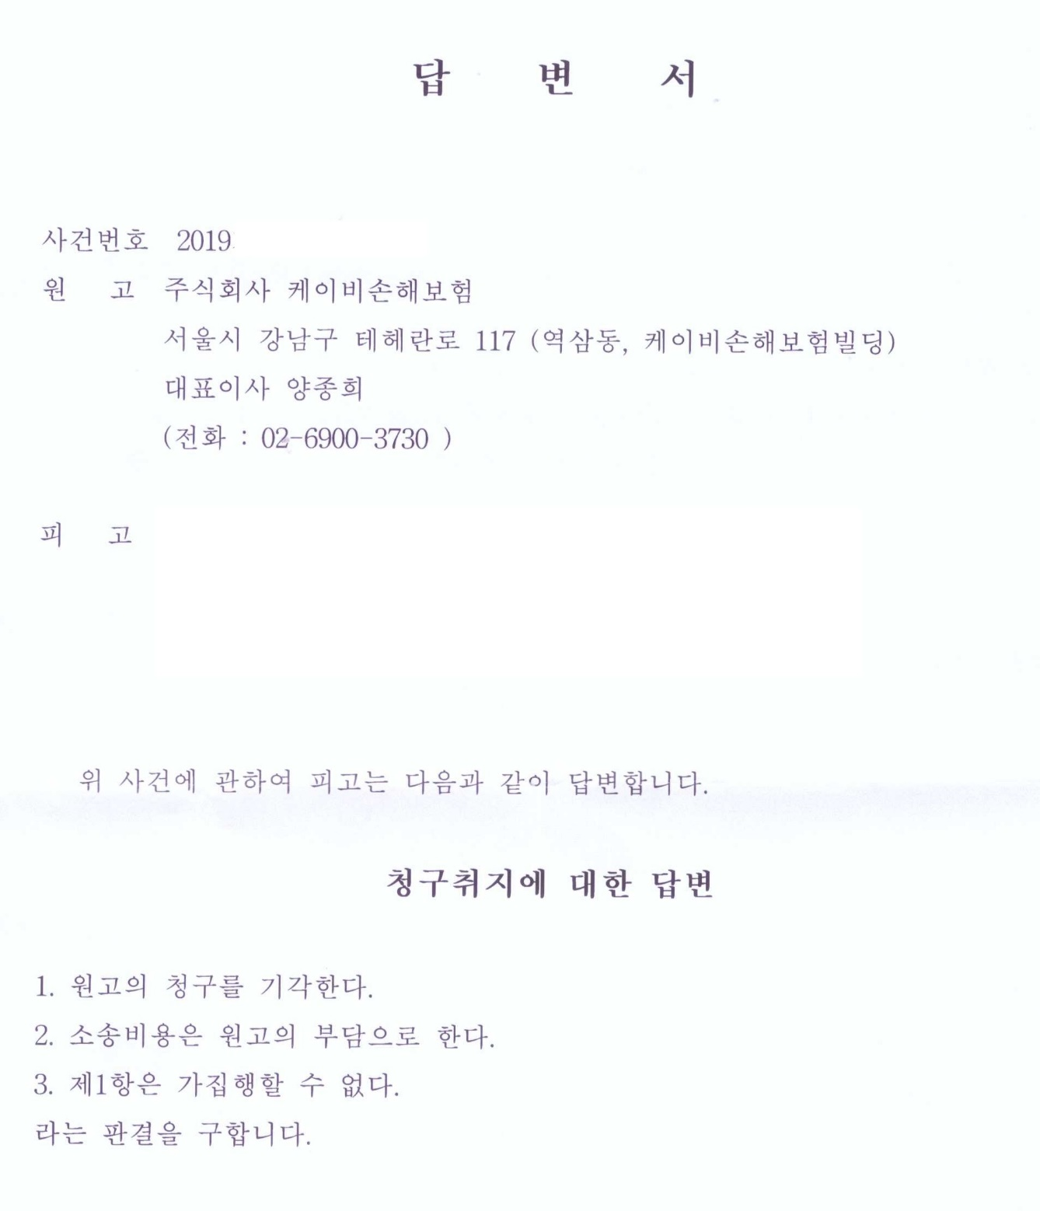

Slide 25
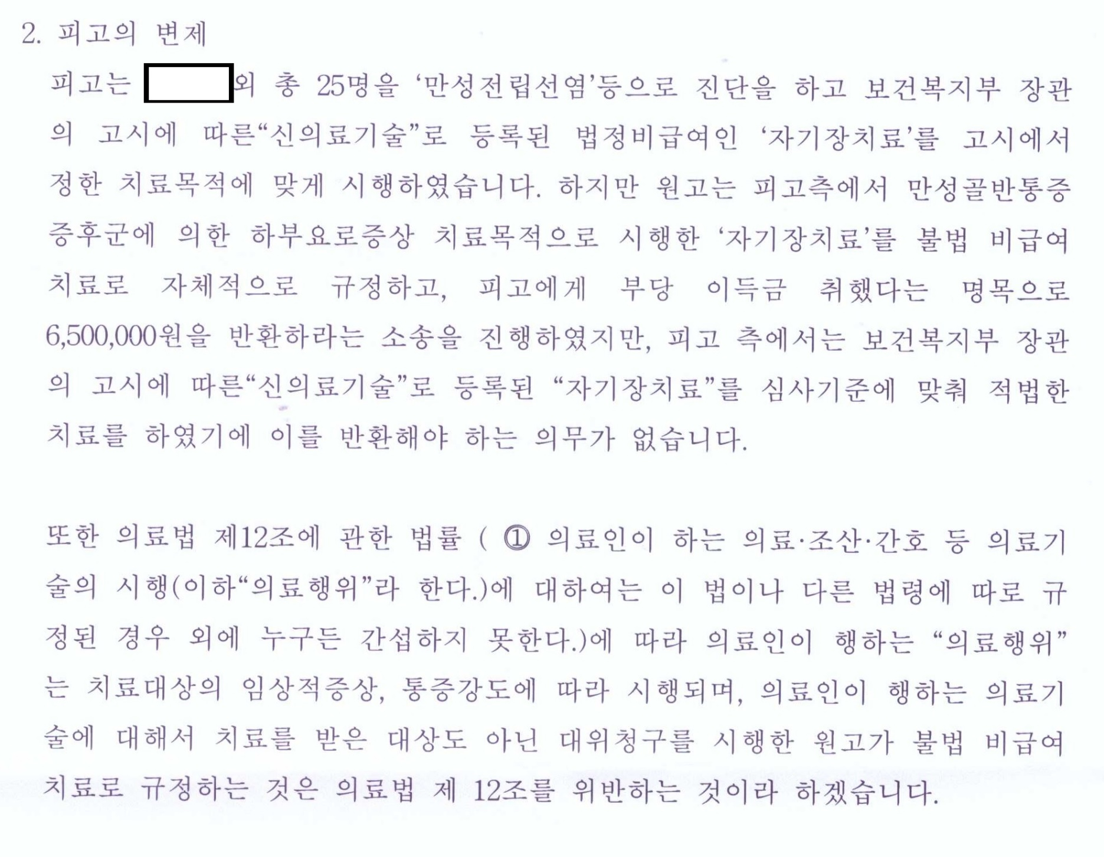

Slide 26
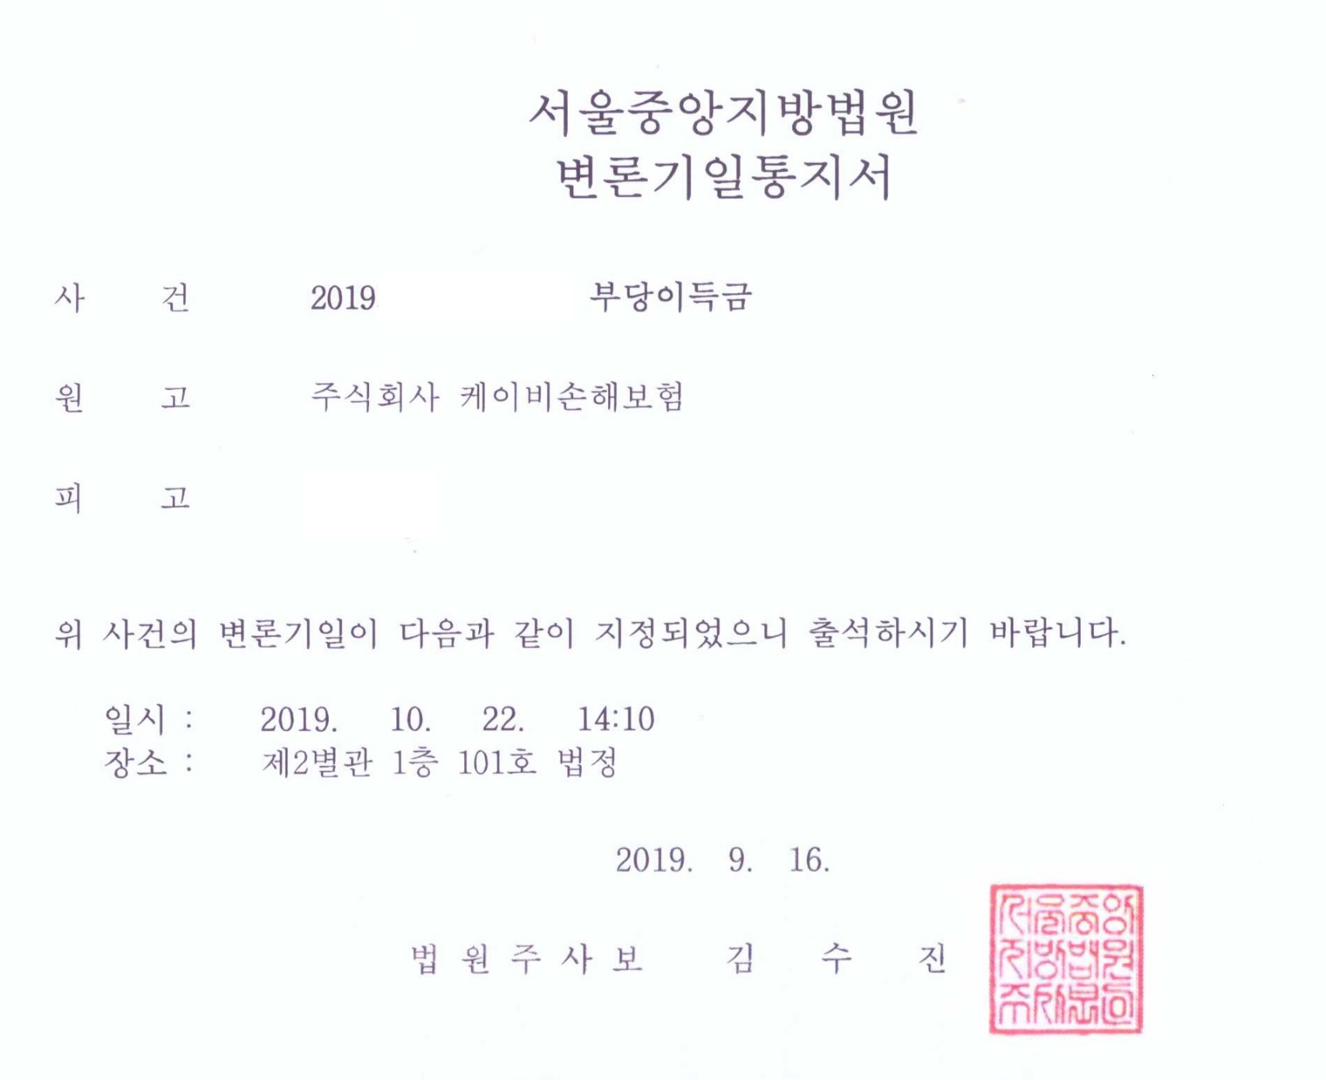

Slide 27
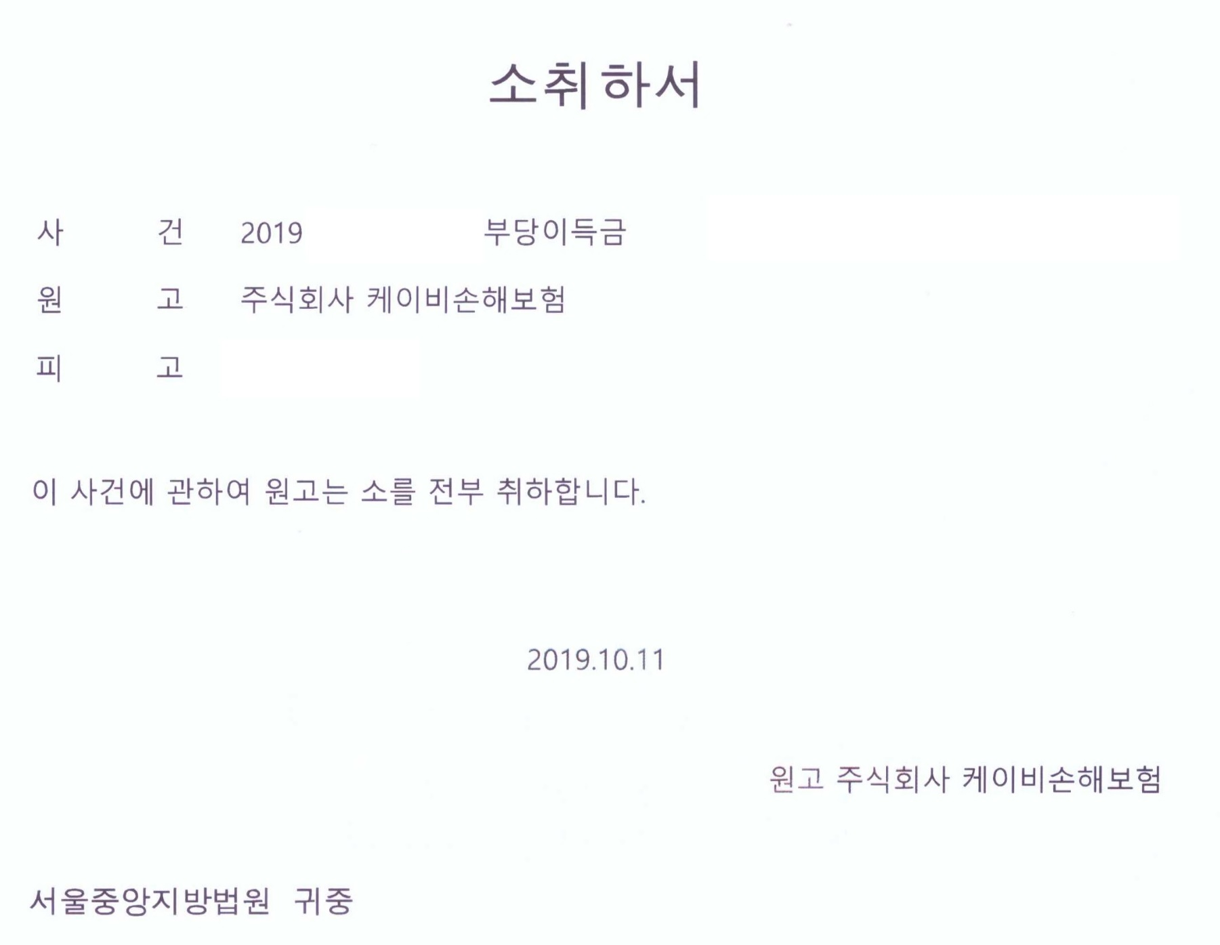

Slide 28
Q&A

